Slide 1
Programación II - 2014
Árboles2

Slide 2
Ejercicio
Una inmobiliaria dispone de una estructura con la información de las propiedades que posee a la venta. De cada propiedad se conoce: código, precio, metros cuadrados y dirección. Esta estructura está ordenada por metros cuadrados y debe ser eficiente para la búsqueda por dicho criterio.
Realizar un módulo independiente para resolver cada una de las siguientes consultas:
  El código de la propiedad con mayor cantidad de metros cuadrados.
  El código de la propiedad más costosa.
  La dirección de aquellas propiedades con más de 25 y con menos de 55 metros cuadrados.
  NOTA: Realizar el programa principal que invoque a los módulos.

Slide 3
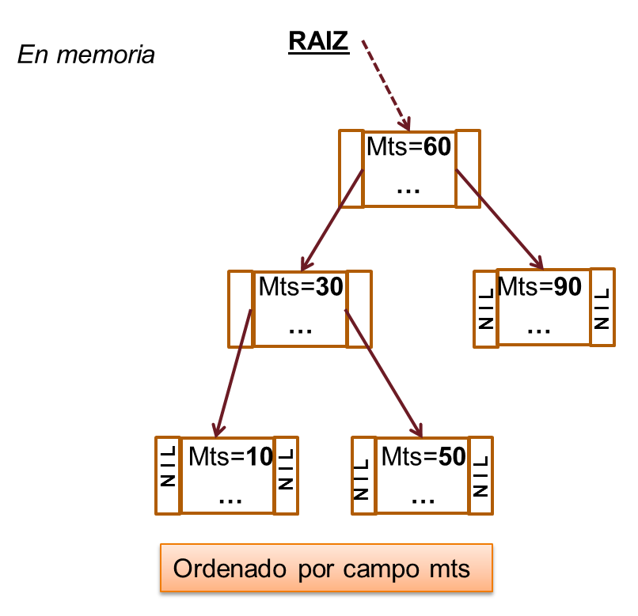
Definición de estructura de datos
program Propiedades;
TYPE
  cadena = string[50];
  propiedad = record
  cod : integer;
  precio: real;
  mts : real;
  dir : cadena;
  end;
  propiedades = ^nodoArbol;
  nodoArbol = record
  hi : propiedades;
  dato: propiedad;
  hd : propiedades;
  end;

Slide 4
Programa principal
var
p: propiedades;
begin
p:= nil;
generar_arbol(p); { No se implementa, se dispone la estructura}
writeln('Código de propiedad con mayor cantidad de mts2: ', propiedad_mayor_mts(p));
writeln(‘Código de la propiedad mas costosa es: ', propiedad_mas_costosa(p));
writeln(‘Las direcciones de propiedades que poseen entre 25 y 55 mts2 son: ');
recorrido_acotado(p, 25, 55);
end.

Slide 5
Inciso 1
  1. El código de la propiedad con mayor cantidad de metros cuadrados.
p
Cod= 1234
Precio = 580.000
Mts= 60
Dir = xxx
Cod = 2345
Precio = 180.000
Mts = 30
Dir = yyyy
Cod= 4567
Precio = 550.000
Mts = 150
Dir = hhhh
NIL
Cod = 6789
Precio = 450.000
Mts = 20
Dir = zzz
Cod= 4567
Precio = 200.000
Mts= 50
Dir = mmm
Cod = 7891
Precio = 950.000
Mts = 90
Dir = jjj
  El código de la propiedad con mayor m² es 4567.

Slide 6
Inciso 1
  1. El código de la propiedad con mayor cantidad de metros cuadrados.
  302.
p
  302.
  El código de la propiedad con mayor m2 es 302
Cod = 1234
Mts = 60
Cod= 4567
Mts = 150
  302.
Cod= 2345
Mts = 30
Cod = 7891
Mts2 = 90
Cod = 302
Mts= 190
NIL

Slide 7
Inciso 1
  1. El código de la propiedad con mayor cantidad de metros cuadrados.
{Suponemos que si el árbol es vacío retornamos el valor entero negativo –1}
Function propiedad_mayor_mts ( p: propiedades): integer;
begin
if (p = nil) then
propiedad_mayor_mts := -1
else
if (p^.hd = nil) then
  propiedad_mayor_mts := p^.dato.cod
  else
  propiedad_mayor_mts := propiedad_mayor_mts(p^.hd);
end;

Slide 8

Inciso 2
  2. El código de la propiedad más costosa
Cuando debemos recorrer el árbol por un atributo diferente al de su orden, debemos pasar por todos los nodos
p
Cod = 1234
Precio = 580.000
Mts = 60
Dir = xxx
Cod = 2345
Precio = 180.000
Mts = 30
Dir = yyy
Cod= 4567
Precio = 550.000
Mts = 150
Dir = hhhh
  El código de la propiedad más costosa mayor m2 es 7891.
Cód = 6789
Precio = 450.000
Mts = 20
Dir= zzz
Cod= 4567
Precio = 200.000
Mts = 50
Dir = mmm
Cod= 7891
Precio = 950.000
Mts= 90
Dir = jjj

Slide 9
Inciso 2
  2. El código de la propiedad más costosa
procedure obtener_mayor_costo(p: propiedades; var cod_max: integer; var precio_max: real);
begin
if (p <> nil) then begin
if (p^.dato.precio > precio_max) then begin
precio_max := p^.dato.precio;
cod_max := p^.dato.cod;
end;
obtener_mayor_costo(p^.hi, cod_max, precio_max);
obtener_mayor_costo(p^.hd, cod_max, precio_max);
end;
end;

Slide 10
Inciso 2
  2. El código de la propiedad más costosa
function propiedad_mas_costosa(p: propiedades): integer;
var
cod_max : integer;
precio_max: real;
begin
precio_max := -1;
cod_max := -1;
obtener_mayor_costo(p, cod_max, precio_max);
propiedad_mas_costosa := cod_max;
end;

Slide 11
Inciso 3
  3. La dirección de aquellas propiedades con más de 25 m² y menos de 55 m².
p
Mts= 60
Dir = xxx
Mts= 30
Dir = yyy
Mts= 150
Dir = hhh
Mts= 20
Dir = zzz
Mts= 50
Dir = mmm
Mts= 90
Dir = jjj
NIL
NIL
NIL
  Direcciones de prop. con mas de 25 y menos de 55 m2:
´yyy´
,´mmm´

Slide 12
Inciso 3
  3. La dirección de aquellas propiedades con más de 25 m² y menos de 55 m².
procedure recorrido_acotado(p: propiedades; inf: real; sup: real);
begin
if (p <> nil) then
if (p^.dato.mts >= inf) then
if (p^.dato.mts <= sup) then begin
{ inf <= mts <= sup: proceso el nodo y recorro ambos subárboles}
writeln(p^.dato.dir);
recorrido_acotado(p^.hi, inf, sup);
recorrido_acotado(p^.hd, inf, sup);
end
else
{mts > sup: recorro solo subárbol izquierdo}
recorrido_acotado(p^.hi, inf, sup)
else
{mts < inf: recorro solo subárbol derecho}
recorrido_acotado(p^.hd, inf, sup);
end;

Slide 13

Para pensar:
¿Cómo sería un módulo para saber si existe una propiedad con exactamente 72 metros cuadrados?
¿Cómo sería un módulo para imprimir la dirección de aquellas propiedades con precio mayor a 100.000 y menor que 500.000?

Slide 14

¿Preguntas?
Árboles-Programación II - 2014

